Slide 1

Attenzione: è prevista la registrazione audiovisiva dell’evento e la sua trasmissione in streaming.
L’INFORMATIVA RELATIVA AL TRATTAMENTO DEI DATI PERSONALI
per la partecipazione agli info-day del Programma Interreg Italia-Svizzera, ai sensi dell’art. 13 del regolamento europeo 2016/679, è consultabile al link indicato nel modulo di registrazione.
È richiesto ai partecipanti in presenza di autorizzare la conservazione, l'utilizzo e la diffusione attraverso ogni mezzo di divulgazione (a titolo meramente esemplificativo e non esaustivo: online o offline, su siti web, su social network, su carta stampata, ecc..) delle registrazioni audio e video raccolte.
Il consenso può essere espresso mediante i moduli disponibili al desk di registrazione o tramite la registrazione online.
Per richieste di informazioni: STCitaliasvizzera@regione.lombardia.it
Per l’utilizzo del WiFi Eventi@rl usare il codice: INFODAY24

Slide 2

Info-day tecnico
per la presentazione
dei progetti ordinari
sul 1° Avviso del
Programma Interreg Italia Svizzera
Guida ai documenti del 1° Avviso e chiarimenti sui contenuti in base alle FAQ pervenute

Slide 3
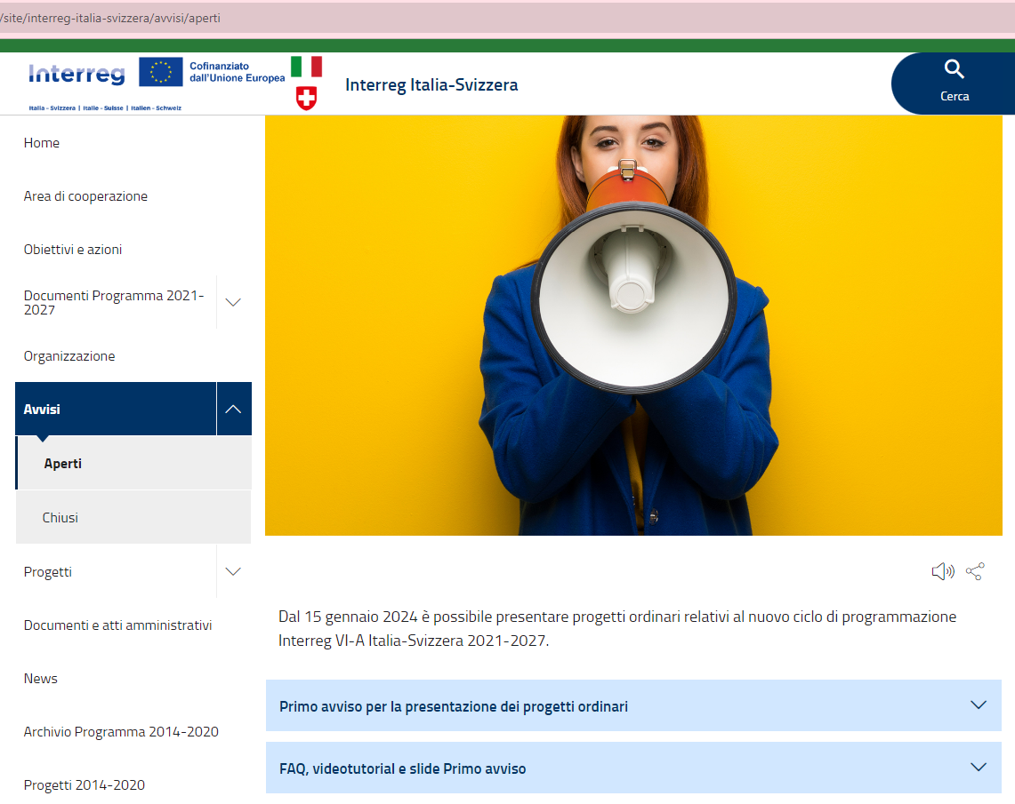
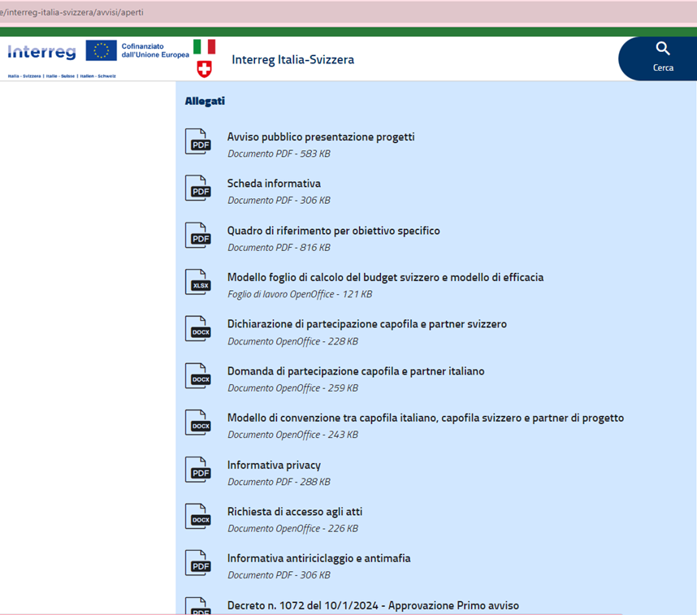
Guida ai documenti (I)
Avviso pubblico presentazione progetti (decreto AdG n.1072/2024)
Allegati
1. Scheda informativa
2. Quadro di riferimento per Obiettivo Specifico (O.S.)
3. Modello foglio di calcolo del budget svizzero e modello di efficacia
4. Dichiarazione di partecipazione capofila e partner svizzero
5. Domanda di partecipazione capofila e partner italiano
6. Modello di convenzione tra capofila italiano, capofila svizzero e partner di progetto
7. Informativa privacy
8. Richiesta di accesso agli atti
9. Informativa antiriciclaggio e antimafia

Slide 4
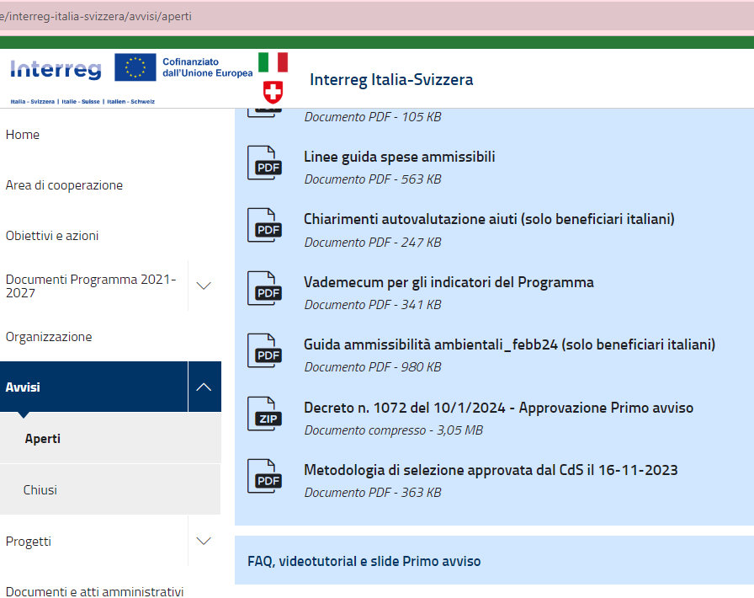



Guida ai documenti (II)
Manualistica Programma (decreto AdG n.1074/2024)
Linee guida spese ammissibili
Vademecum per gli indicatori del Programma
Chiarimenti autovalutazione aiuti
Ulteriore manualistica a cura Autorità Ambientali
Guida alle ammissibilità ambientali – DNSH e verifica climatica
FAQ, videotutorial e slide Primo Avviso

Slide 5
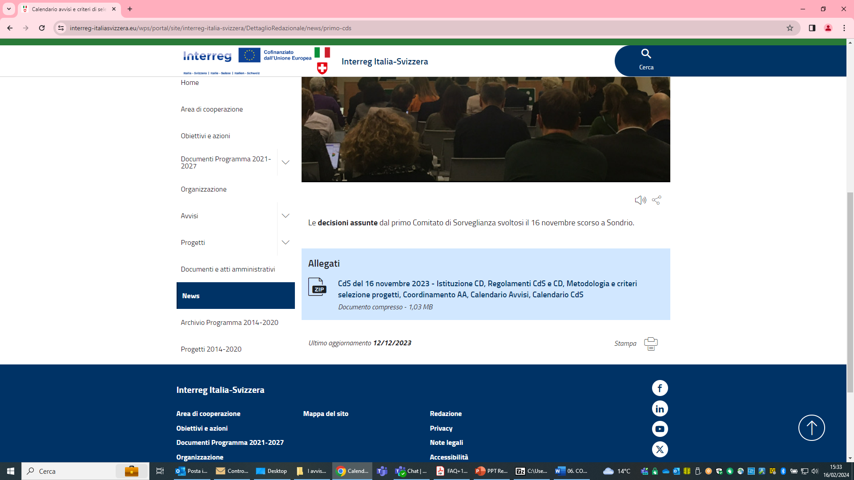
Guida ai documenti (III)
Altri documenti di interesse
Metodologia e criteri selezione progetti
Calendario avvisi per tipologia di progetti

Slide 6
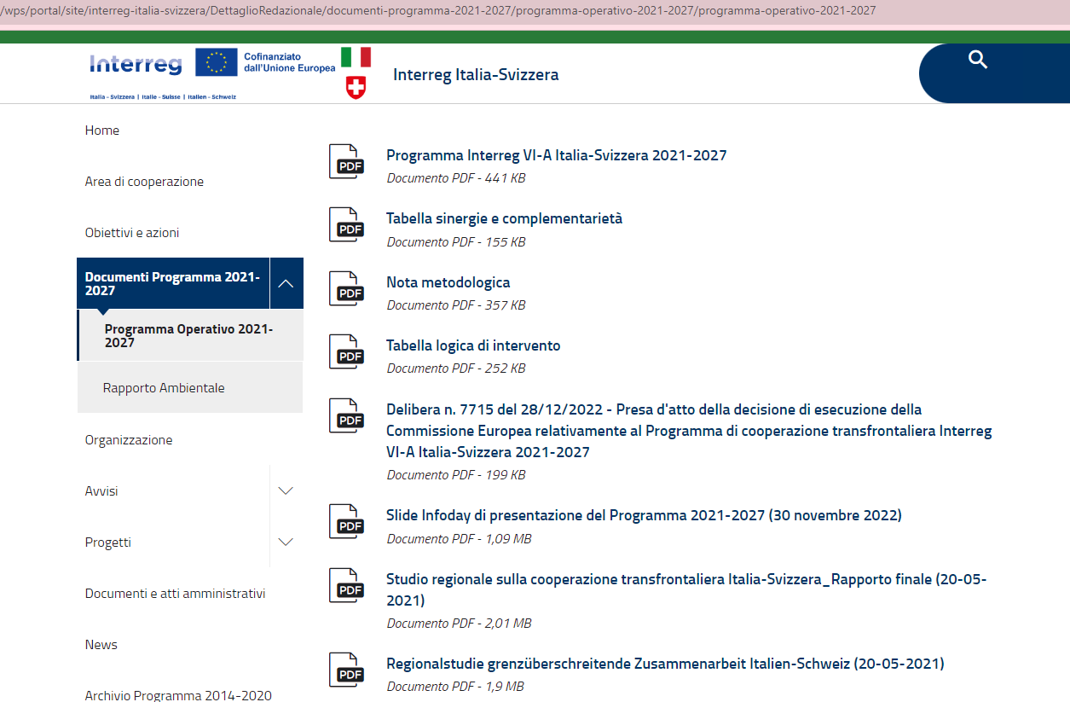
Guida ai documenti (IV)
Altri documenti di interesse
Programma Interreg VI-A IT CH 21-27
«Diagnostica territoriale» dell’area di confine Svizzera-Italia. Analisi SWOT e raccomandazioni d’azione per la cooperazione transfrontaliera

Slide 7
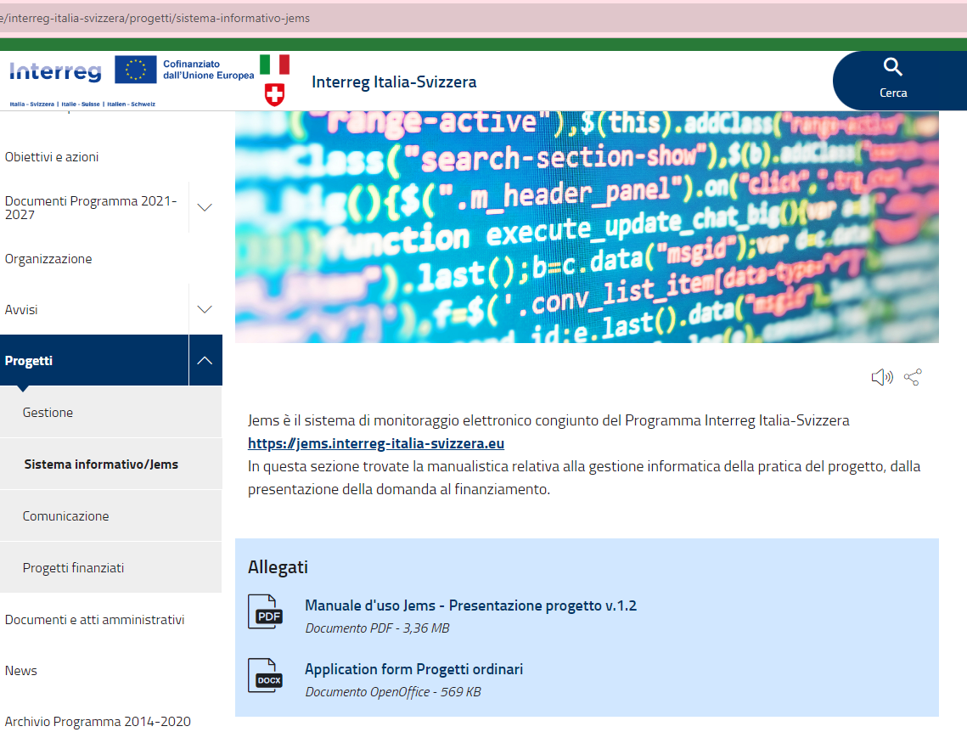
Guida ai documenti (V)
Manualistica sistema di monitoraggio elettronico congiunto
Manuale d’uso Jems – presentazione progetto
Application form progetti ordinari

Slide 8
Guida ai documenti: qualche esempio
La mia organizzazione rientra nella categoria di beneficiari ammissibili?
La mia idea di progetto risponde agli obiettivi specifici e agli interventi finanziabili dal Programma?
Il mio progetto deve considerare un contributo pubblico massimo ed una durata massima?
Come e da chi sarà valutata la mia proposta progettuale?
Sull’attività che svolgo nel progetto si applica la disciplina sugli aiuti di stato?
Quali sono gli allegati obbligatori da presentare insieme al formulario online della proposta progettuale?
Cosa determina il mancato accesso della mia proposta alla valutazione di merito?
In caso di finanziamento, come e quando riceverò il contributo pubblico assegnato?
Come valuto se le attività che intendo realizzare nel progetto rispettano le disposizioni sull’ammissibilità ambientale?
Quali tipologie di progetti finanzia il Programma e sono previsti altri avvisi?

Slide 9
Chiarimenti sui contenuti in base alle FAQ pervenute

Slide 10
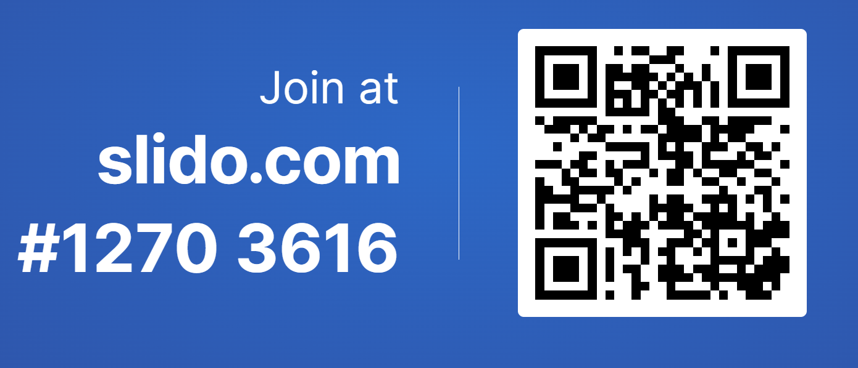
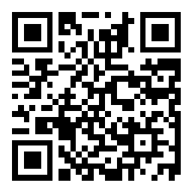

Slide 11
E’ obbligatorio avere sia un Capofila italiano che un Capofila svizzero?
Sì. Il partenariato di progetto è costituito da almeno due partner con ruolo di Capofila, uno italiano o uno svizzero come previsto al paragrafo B.2 dell’Avviso.
Inoltre, come previsto al paragrafo A.2, per rivestire il ruolo di Capofila italiano e svizzero è necessario avere la sede legale o operativa nell’area del Programma (cfr. paragrafo A.1 per la definizione di tale area).
Per parte italiana sono previste le seguenti eccezioni:
gli enti pubblici lombardi o piemontesi, con sede esterna all’area del Programma e competenze istituzionali sull’intero territorio regionale, potranno rivestire anche il ruolo di Capofila italiani, allorché le attività siano realizzate a beneficio dell’area;
per i soggetti operanti in regime di Aiuto di stato il requisito della sede in area di cooperazione non deve essere necessariamente posseduto al momento della candidatura, ma deve essere soddisfatto entro la data del primo pagamento da parte del Programma (anticipo), secondo quanto previsto dall’art. 1 comma 5, del GBER.
Per parte svizzera è previsto il seguente limite: nei progetti presentati a valere sull’O.S. 1.1. Sviluppo e rafforzamento delle capacità di ricerca e di innovazione e introduzione di tecnologie avanzate, le università e i centri di ricerca svizzeri possono partecipare unicamente come beneficiari partner e non come Capofila.

Slide 12
2. E’ possibile presentare progetti con un budget fino a 200.000 euro di costo complessivo svizzero e italiano?
Sì. Sull’Avviso per progetti ordinari non è previsto un budget minimo per i progetti candidati.
Tuttavia, i progetti di ridotta dimensione finanziaria (fino a 200.000), se finanziati, seguirebbero :
le medesime regole di gestione previste per i progetti ordinari e indicate nell’Avviso;
le norme specifiche previste nella manualistica di Programma indipendenti dall’Avviso (es. spese di preparazione riconosciute forfettariamente in un importo inferiore a quello dei progetti con budget superiore ai 200.000 euro).
Si ricorda che il Programma prevede l’apertura di un Avviso ad hoc entro la fine del 2024 - inizio 2025:
per progetti di ridotta dimensione finanziaria (massimo 200.000 euro come valore di budget complessivo italiano e svizzero e di breve durata: 12-18 mesi);
che interesserà tutta l’area di cooperazione, ma i soli Obiettivi Specifici 2.7, 4.5 e 4.6;
con modalità di gestione semplificate;
con l’obiettivo di favorire la cooperazione in piccoli partenariati e la partecipazione di soggetti con limitata o nessuna esperienza su Interreg.

Slide 13
3. Le priorità e raccomandazioni per le aree funzionali sono vincolanti?
No, ma i progetti conformi saranno valorizzati su uno specifico criterio di valutazione.
Le priorità/raccomandazioni per le aree funzionali saranno valorizzate dai settori tecnici delle amministrazioni partner competenti per territorio nell’ambito del criterio di valutazione D.2 «Il progetto dà impulso al capitale territoriale transfrontaliero?». Cfr. Metodologia e criteri di selezione delle operazioni.
Le priorità indicate per le aree funzionali non sono vincolanti:
né per i beneficiari localizzati nell'area funzionale (i quali possono presentare progetti che non tengano conto delle priorità/raccomandazioni);
né per quelli localizzati altrove (per i quali non sono previste specifiche raccomandazioni).

Slide 14
4. I massimali di contributo pubblico per parte italiana previsti per ciascun obiettivo specifico sono derogabili?
No, a parte alcuni specifici casi.
Nell’Allegato 2 dell’Avviso è indicato, per ciascuno degli O.S. del Programma,
l’importo massimo di contributo pubblico concedibile per parte italiana.
Tale importo può essere incrementato per i progetti con beneficiari piemontesi e valdostani considerati i costi per lo svolgimento delle verifiche di gestione da parte di controllori esterni, solamente qualora i beneficiari piemontesi e valdostani scelgano l’opzione 1 o l’opzione 3 della tabella «Combinazioni ammissibili» presente a pagina 8 delle “Linee guida per l’ammissibilità della spesa”, ossia le opzioni in cui le spese di consulenza e servizi esterni sono rendicontate a costi reali.
Il budget totale del progetto si compone invece, oltre che della quota di contributo pubblico per parte italiana, anche:
della quota di autofinanziamento per parte italiana (obbligatoria in caso di beneficiari italiani in aiuto di Stato);
del budget svizzero, che comprende una quota minima di autofinanziamento del 50% del budget complessivo di tutti i soggetti svizzeri e potrà considerare un contributo svizzero massimo concedibile pari al 50%.
Non sono quindi previsti limiti massimi di budget per progetto.

Slide 15
5. L’autovalutazione sugli aiuti di Stato per i beneficiari italiani deve essere fatta dalle sole imprese?
No, da tutti i candidati italiani a prescindere dalla loro natura giuridica.
Infatti, anche un soggetto che non si configura come un’impresa potrebbe trovarsi a realizzare nel progetto un’attività con rilevanza economica sul mercato.
Pertanto, ciascun soggetto che partecipa ad un progetto dovrà valutare se sono presenti tutti i seguenti elementi:
se è un’impresa, ovvero, se realizza nel progetto un’attività che ha una rilevanza economica sul mercato;
se l’attività che realizza nel progetto genera un vantaggio competitivo rispetto agli altri operatori economici che agiscono sul mercato (mercato già esistente in cui opera il soggetto);
se l’attività non sarebbe realizzata se non ci fosse il contributo pubblico concesso dal Programma (effetto incentivante).
In fase di istruttoria del progetto il Segretariato Congiunto valuterà che ciascun candidato si sia correttamente inquadrato o meno in aiuto. La scelta del regime di aiuto (art. 20 o 20bis GBER) sta invece al solo/a operatore/impresa. In caso di inquadramento non corretto da parte dell’operatore/impresa (tipicamente il mancato inquadramento in uno dei due regimi previsti), l’importo dell’aiuto concesso potrà essere ridotto in fase di istruttoria del progetto e prima della concessione dell’aiuto.
Attenzione: non è prevista la concessione di aiuti in de minimis nell’ambito del presente Avviso.

Slide 16
6. Come beneficiario italiano in aiuto di Stato sono obbligato a richiedere un anticipo pari al 40% del contributo assegnato?
Sì, sono obbligato, ma anche per una percentuale inferiore al 40%.
Come previsto al paragrafo C.4 dell’Avviso, l’anticipazione erogabile è:
fino al 30% del finanziamento assegnato ai beneficiari che non operano in regime di aiuto;
fino al 40% del finanziamento concesso ai sensi del regime di aiuto applicabile, per i beneficiari in aiuto.
E’ fatto obbligo per tutti i beneficiari operanti in regime di aiuto di Stato di richiedere l’anticipo entro 60 giorni dalla data di avvio del progetto, presentando opportuna garanzia fideiussoria (per un importo pari a quello dell’anticipo). I costi della fideiussione sono ammissibili nella voce di spesa «consulenze e servizi esterni» fino alla chiusura del progetto.
Fatto salvo l’obbligo di richiesta entro i 60 giorni dall’avvio del progetto per i beneficiari in aiuto, tutti i beneficiari potranno comunque ricevere l’anticipo solo dopo l’assunzione degli impegni finanziari a loro favore sul bilancio di Regione Lombardia, che avviene successivamente all'accettazione del finanziamento da parte del Capofila con trasmissione della Convenzione di partenariato sottoscritta da parte di tutti i partner.
Tale atto potrebbe essere successivo alla data di avvio delle attività prevista nella comunicazione AdG e accettata dal beneficiario.

Slide 17
7. Se sono un ente pubblico piemontese o lombardo con competenze su tutta la regione, il mio contributo va conteggiato nel massimale del 20% del finanziamento per i beneficiari e le attività fuori area?
No. Il contributo assegnato ad un ente pubblico piemontese o lombardo con competenze istituzionali su tutto il territorio regionale che partecipa come Capofila o come partner non deve essere conteggiato nel massimale del 20% del contributo pubblico totale riconoscibile ai beneficiari italiani localizzati fuori area.
Si consideri che alla soglia del 20% concorrono anche i contributi che il Capofila/partner con sede in area prevede di utilizzare al di fuori dei territori italiani del Programma, ad eccezione delle spese di promozione del progetto e di formazione.
Non vi è analogo limite per i beneficiari svizzeri.

Slide 18
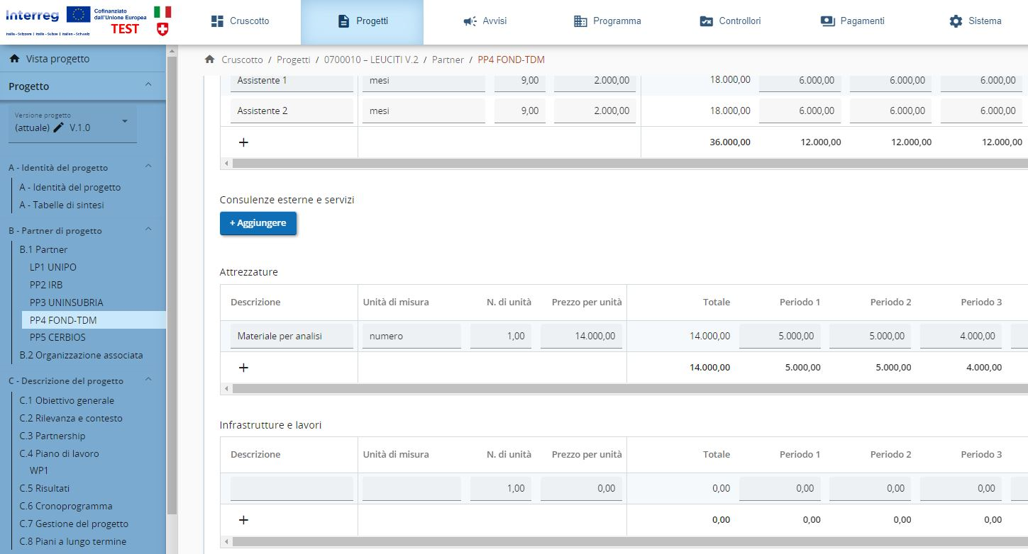
8. Dove si specificano le spese che si intende sostenere fuori area?
Descrivere voce e indicare tra parentesi se «spesa fuori area»
Descrivere voce e indicare tra parentesi se «spesa fuori area»

Slide 19
9. E’ obbligatorio coinvolgere delle «organizzazioni associate» e quale deve essere il contenuto delle lettere di sostegno?
No, non è un requisito di ammissibilità formale, ma è un elemento oggetto di valutazione di qualità e sul quale il Programma può fornire prescrizioni in caso di finanziamento. Cfr. criterio D.6 « Il progetto coinvolge come organizzazioni associate adeguati attori territoriali fruitori dei risultati del progetto o aventi una funzione di raccordo per favorirne la diffusione e l'applicazione sul territorio?»
Tali organizzazioni possono essere sia soggetti pubblici che privati e per esse non è richiesto il possesso dei requisiti previsti per i beneficiari.
Per ciascuna organizzazione è richiesto esclusivamente ed obbligatoriamente:
  la compilazione nella domanda in Jems della sezione B.2, con i dati dell’organizzazione e la descrizione del suo ruolo nel progetto, illustrando le modalità di partecipazione nella realizzazione del progetto e/o nella sua capitalizzazione (trasferibilità e applicazione concreta degli output/risultati di progetto);
  il caricamento in allegato alla domanda di una lettera di sostegno dell’organizzazione che dettagli, espliciti e formalizzi il suo ruolo nel progetto e gli impegni (es. partecipazione ai comitati di pilotaggio del progetto per contribuire alle decisioni necessarie all’attuazione, impegno all’utilizzo dei risultati, supporto attività di diffusione, ecc.).
Non esiste un modello preimpostato per la compilazione della lettera di sostegno. L’organizzazione associata non deve registrarsi sulla piattaforma Jems.

Slide 20
Attenzione: è prevista la registrazione audiovisiva dell’evento e la sua trasmissione in streaming.
L’INFORMATIVA RELATIVA AL TRATTAMENTO DEI DATI PERSONALI
per la partecipazione agli info-day del Programma Interreg Italia-Svizzera, ai sensi dell’art. 13 del regolamento europeo 2016/679, è consultabile al link indicato nel modulo di registrazione.
È richiesto ai partecipanti in presenza di autorizzare la conservazione, l'utilizzo e la diffusione attraverso ogni mezzo di divulgazione (a titolo meramente esemplificativo e non esaustivo: online o offline, su siti web, su social network, su carta stampata, ecc..) delle registrazioni audio e video raccolte.
Il consenso può essere espresso mediante i moduli disponibili al desk di registrazione o tramite la registrazione online.
Per richieste di informazioni: STCitaliasvizzera@regione.lombardia.it
Per l’utilizzo del WiFi Eventi@rl usare il codice: INFODAY24

